Slide 2
Camille RUIZ – Mission réformes de financement - DGOS
Les réformes de financement

Slide 3
Des réformes du financement : pour quoi faire ?
Un système de santé en « tuyau d’orgue » au sein duquel des modalités de financement différentes cohabitent et qui n’incitent pas à la coordination entre acteurs
Une prégnance du paiement à l’acte ou à l’activité qui incitent à la réalisation d’actes et moins à la prévention ou au suivi au long cours
Une qualité des résultats ou du suivi qui n’intervient que très marginalement dans les modalités de financement
Des inégalités de financement entre régions et entre catégories d’établissements pour certaines spécialités qui induisent des difficultés d’accès aux soins
Un besoin de visibilité et de stabilité des financements renforcé par la crise COVID

Slide 4
Une feuille de route des réformes de financement définie avec Ma Santé 2022 et réaffirmée dans le cadre du Ségur
La réforme du financement, un des chantiers majeurs de Ma santé 2022 avec une ambition forte : passer d’un système qui favorise la multiplication des actes et de l’activité à un financement incitant à la prévention, soutenant la coopération entre les professionnels et réaffirmant la qualité comme objectif premier de la prise en charge.
Le Ségur a confirmé l’ambition de la feuille de route et l’objectif de réduction de la T2A
Pas de remise en cause des objectifs et du principe des réformes mais un ajustement des calendriers
Mise en place de la garantie de financement depuis 2020

Slide 5
La vision cible : des modèles combinés adaptés à chaque champ d’activité

Slide 6
La vision cible : des modèles combinés adaptés à chaque champ d’activité
Maintien d’une part conséquente de financement à l’activité
Soutenir les dynamiques de développement d’activité et la réactivité des acteurs de soins
Introduction de dotations calibrées sur des critères populationnels
Mieux prendre en compte les besoins de la population et réduire les inégalités entre les territoires
Prise en compte de la qualité dans tous les modèles
Inciter à la qualité et à la pertinence des prises en charge
Financement des activités d’expertise ou de recours
Prendre en compte les besoins spécifiques de ces activités
Soutien des transformations attendues de l’offre
Encourager l’évolution des modalités de prises en charge en accord avec les politiques prioritaires de santé publique
Un renforcement important du rôle du niveau régional dans l’allocation des ressources
Des mécanismes de garantie de recettes / transition vers les nouveaux modèles pour sécuriser les établissements

Slide 7
Un nouveau mode d’allocation : les dotations populationnelles
Concept
La dotation populationnelle est un modèle d’allocation des ressources fondé sur une quantification des besoins de santé
Les besoins sont approchés par les caractéristiques des populations et de leurs environnements. Il n’est pas tenu compte des effets d’offre ou de structures.
Pourquoi utiliser la dotation populationnelle ?
La dotation populationnelle permet de structurer la réponse sanitaire à des besoins indépendamment du niveau d’activité des structures. Elle accompagne aisément des objectifs de santé publique.
La dotation populationnelle permet de corriger des inégalités territoriales en les objectivant
Elle peut embrasser de larges populations dés lors que l’on dispose de suffisamment de données pour analyser les écarts
Elle donne aux structures une liberté d’organisation quant à la manière de répondre aux besoins.

Slide 8
Un nouveau mode d’allocation : les dotations populationnelles
Les compléments indispensables de la dotation populationnelle
Utilisée seule comme mode d’allocation, la dotation populationnelle peut générer des effets pervers.
C’est la raison pour laquelle, il faut la combiner au moins avec deux autres modes :
1- un paiement à la qualité qui permet de garantir au patient que les structures demeurent focalisées sur ces besoins
2- un paiement à l’activité qui permet de garantir pour le patient la réactivité des structures
Comment ca marche ?
Analyse des caractéristiques de la population et des raisons de son recours au système de santé
Définition du modèle qui permet d’expliquer le mieux possible les écarts de recours
Allocation des ressources aux régions
Construction du modèle régional
Allocation aux structures

Slide 9
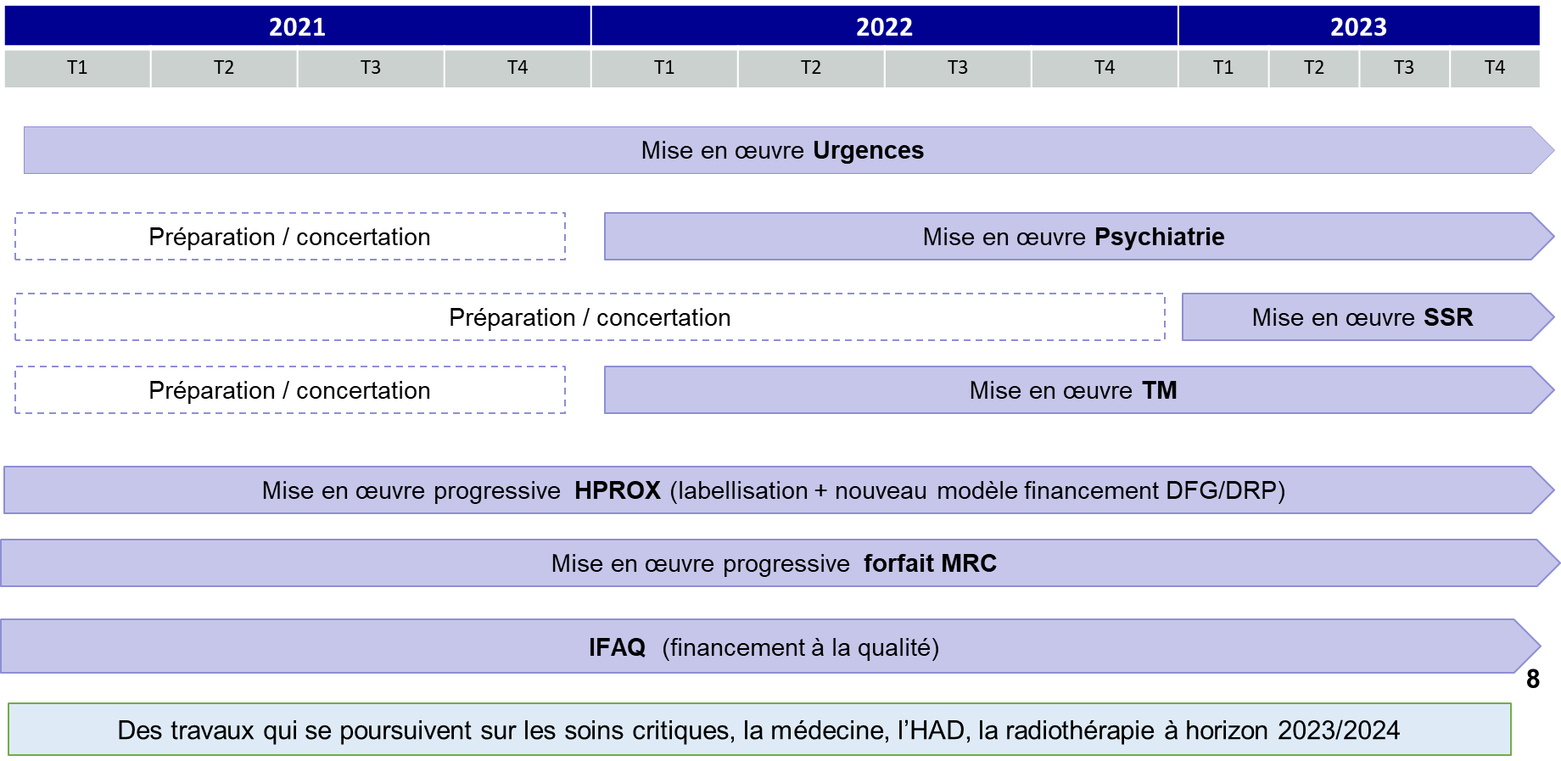
Des principes traduits dans une feuille de route pluri-annuelle qui couvre la quasi-totalité des champs

Slide 10
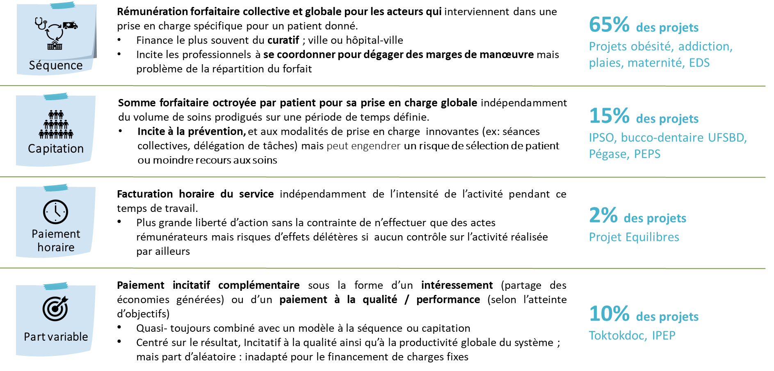
La voie expérimentale (Art 51) : un laboratoire pour expérimenter de nouveaux modes de financements

Slide 11
Conclusion
Des réformes engagées qui permettent de venir tempérer le financement à l’activité
Passer d’une logique d’offre à une logique de réponse aux besoins (financement populationnel)
Reconnaître dans le financement la qualité des prises en charge (financement à la qualité)
Réduire les inégalités entre territoires et entre catégories d’établissement
Le financement comme levier pour améliorer les organisations à l’échelle des territoires
Renforcement des marges de manœuvre des ARS
Alignement entre les objectifs d’organisation de l’offre et le financement : exemple des urgences
Le financement au parcours ou à l’épisode: un outil à développer pour améliorer la coordination des acteurs ?
Difficultés jusque là à faire émerger de véritables financements au parcours ou à l’épisode
S’appuyer sur les projets d’expérimentation réussis pour développer ces modes de financement?

